Slide 1
Unifikované Powershell prostředí aneb centrální GIT repozitář
Ondrej Šebela – Kentico Software
ondrejsebela@gmail.com

Slide 2
Osnova
Problém
Co je cílem
Prerekvizity
Životní cyklus
Životní cyklus podrobně
Proč zrovna takto?
Jak zprovoznit v mém prostředí?
Na co si dát pozor

Slide 3
Problém
Opakování stejných funkcí v různých skriptech = složitá udržitelnost
Absence přehledu o tom kdo, co a kdy změnil
Absence kontroly před nasazením skriptů do ostrého provozu (syntax, best practices, formátování, ..)
Každý správce má „svoje“ PS funkce == složité sdílení know how mezi kolegy
Nutnost ve skriptech definovat stále dokola proměnné (např.: seznam serverů s nějakou rolí či v nějaké OU, adresa SMTP serveru, ...)
  při změně je opět potřeba změnit všude
Nekonzistence v psaní kódu

Slide 4
Problém
Skripty/moduly jsou rozprostřeny na různých místech v prostředí == různé verze, nepřehlednost, komplikované zálohování, …
Malá granularita zálohování
  + Uchovávání starých verzí skriptů, protože "co kdyby"
Editace probíhá přímo na živém kódu, případně jeho kopii == hrozí, že se použije rozpracovaná verze či přepíši změny mezitím provedené někým jiným
Vaše lokálně definované funkce a proměnné nejsou dostupné v remote session či obecně na jiném stroji (např. při řešení problému na stroji zaměstnance). A pokud jsou, tak ne ve stejné verzi

Slide 5
Co je cílem
Unifikované Powershell prostředí na všech spravovaných strojích
  Všude stejné moduly, skripty, funkce, proměnné
  Jednotný styl psaní PS skriptů (formátování kódu|proměnných, dodržování best practices, …)
Vše spravované z jednoho místa
  Snadné dohledání kde se co používá
  Jednoduchá správa
  Přehlednost
  ...
Co nejjednodušší na ovládání a to skrze GUI VSC tak, aby bylo možné používat i bez hlubší znalosti GITu
Blbuvzdorné

Slide 6
Co je cílem
Automatická kontrola kódu před jeho zveřejněním
Možnost
  Nakopírovat určitá data jen na vybrané stroje
    Např.: na serveru A spouštím sched. taskem ps1 skript, který navíc potřebuje PS modul v určité verzi, ale nikde jinde není potřeba
  Definovat per admin „privátní“ funkce
Využít možností GITu pro
  Verzování
  Kdo, co, kdy změnil (git blame, git log)
  Snadné zobrazení změn mezi verzemi skriptu (git diff)

Slide 7
Co je cílem
Veškeré skripty používané pro chod repozitáře uloženy v něm samém
  Jejich úpravou změním automaticky chování repozitáře u všech ostatních správců
Aktuálnost dat na klientech
  Mazat data, která již nejsou v repozitáři
  Přepisovat ručně provedené změny
Rozšiřitelnost
  Kdokoli se znalostí Powershell může modifikovat chování repozitáře
Kontrola funkčnosti
  Mailové upozornění v případě kritické chyby
Bezpečnost
Synchronizace iniciovaná z klientů

Slide 8
Prerekvizity
Active Directory
Možnost
  Nainstalovat GIT a VSC
  Vytvořit 2 AD skupiny
  Vytvořit a nalinkovat GPO
  Vytvořit sdílenou složku (ideálně v DFS)
  Vytvořit si privátní cloudový GIT repozitář nebo jej hostovat lokálně
    např.: Azure DevOps (free varianta má limit na 5 uživatelů)
Testováno na prostředí s Windows 10, Server 2012 R2 a výš
V repozitáři nepoužívat GIT branche

Slide 9
Použité nástroje
Soukromý GIT repozitář se speciálně definovaným obsahem jehož obsah je synchronizován do sdílené složky (DFS) a odtud na klienty v organizaci
Powershell skripty pro definování veškeré logiky chování repozitáře včetně jeho distribuce až ke klientům
Visual Studio Code pro nastavení jednotného vývojového prostředí a automatizaci
Git hooks v kombinaci s Powershell skripty pro automatizaci kontrol a distribuce
Jedna GPO pro připojení klientů do tohoto jednotného prostředí

Slide 10
Životní cyklus
Lokální GIT repo
Cloudový GIT repo
MGM server
DFS
Klient
Zde správci provádí ve VSC požadované změny
Pod read-only účtem se pravidelně stahuje obsah z cloud repo (repo_sync.ps1)
Zdroj pro lokální GIT repozitář
Následně se zpracuje a nakopíruje do DFS (Update-Repo.ps1)
Read-only zdroj dat pro klienty v organizaci, kde má být jednotné PS prostředí
Skrze scheduled task si klienti pravidelně stahují obsah z DFS (PS_env_set_up.ps1)
Po commitu se díky GIT hooks provedou kontroly (pre-commit.ps1) a dojde k pushi do Cloudového repo (post-commit.ps1)
Sem všichni admini commitují svoje změny a stahují změny provedené ostatními

Slide 11
Praktická ukázka finálního řešení
Nová funkce
Nová globální proměnná

Slide 12
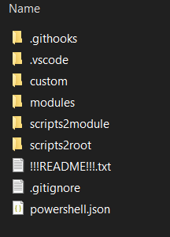
Struktura repozitáře a její účel

Slide 13
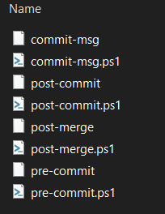
.githooks
Nativní feature GITu
Umožňuje navázat spuštění skriptu na různé GIT akce.
  Pokud spuštěný skript skončí chybou, dojde k přerušení GIT akce
commit-msg.ps1
  Kontrola formátu commit zprávy
pre-commit.ps1
  Kontrola stavu repozitáře, syntaxe, best practices a tvaru ps1 ze kterých se bude generovat modul
post-commit.ps1
  Automatický push commitu do Cloud repo
post-merge.ps1
  Upozornění na proběhlý automerge u rozdělaných souborů

Slide 14
Praktická ukázka
Commit se špatně formátovaným commit message
Commit skriptu s chybnou syntaxí
Commit skriptu porušujícího best practice (ConvertFrom-SecureString)

Slide 15
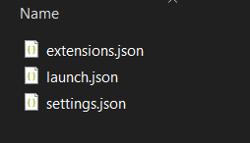
.vscode
Obsahuje nastavení VSC pro daný workspace
extensions.json
  Doporučené extension
settings.json
  Nastavení chování VSC editoru
    Formátování, vzhled, výchozí programovací jazyk, trimming, wordwrap, …

Slide 16
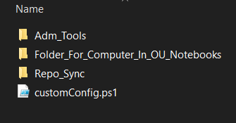
custom
Obsažené složky se distribuují pouze na zadané stroje
  Do %windir%\Scripts
customConfig.ps1
  Definuje, co se má kam distribuovat
Repo_Sync
  repo_sync.ps1 slouží k stažení změn z Cloud repozitáře na MGM server, jejich zpracování a distribuci na DFS

Slide 17
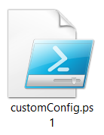
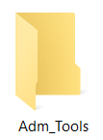

Lokální GIT repo
Cloudový GIT repo
MGM server
DFS
Klient
Commit Custom\Adm_Tools a Custom\customConfig.ps1
Push
Pull
Nakopírování do DFS\Custom
Stažení Adm_Tools z DFS do %windir%\Scripts

Slide 18
Praktická ukázka
Rozkopírování složky „Adm_Tools“ pouze na Server1 a mé PC

Slide 19
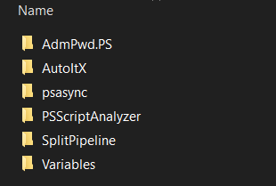
modules
Složka určená pro PS moduly, které chceme mít globálně dostupné
Obsah se synchronizuje do %windir%\System32\WindowsPowershell\v1.0\Modules
Variables
  Modul který slouží pro definování proměnných, které chceme mít dostupné v celém prostředí

Slide 20
Praktická ukázka
Vytvoření nové globální proměnné
Commit nového PS modulu

Slide 21
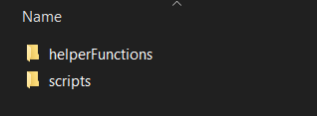
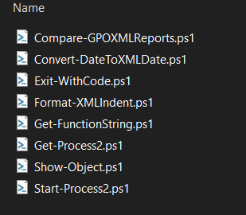
script2module
Umožňuje v lokálním repo pohodlně pracovat s ps1 skripty, ale v prostředí mít „výhodnější tvar“ a to PS moduly
Musí obsahovat pouze složky a v nich ps1 skripty, kde každý musí definovat pouze stejnojmennou PS funkci
Z obsahu každé složky se na MGM serveru generuje stejnojmenný PS modul a pouze ten se uloží do DFS

Slide 22
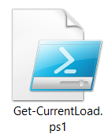
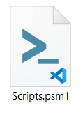
Lokální GIT repo
Cloudový GIT repo
MGM server
DFS
Klient
Commit skriptu script2module\Scripts\Get-CurrentLoad.ps1
Push
Pull
Vygenerování modulu Scripts
Nakopírování do DFS\Modules
Stažení modulu z DFS do %windir%\System32\WindowsPowershell\v1.0\Modules

Slide 23
Praktická ukázka
Přidání nové funkce do modulu Scripts
Vytvoření nového modulu

Slide 24
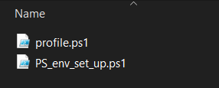
script2root
Obsah se kopíruje do rootu DFS repo
Určeno pro skripty volané z GPO, sched. tasků atd
  Pouze profile.ps1 se kopíruje také na klienty
profile.ps1
  Kopíruje se na vybrané klienty do %windir%\System32\WindowsPowershell\v1.0 (tzn globální PS profil)
PS_env_set_up.ps1
  Skript spouštěný z klientů sloužící k synchronizaci dat z DFS na daného klienta

Slide 25
Praktická ukázka
Přidání per-user funkce do profile.ps1

Slide 26
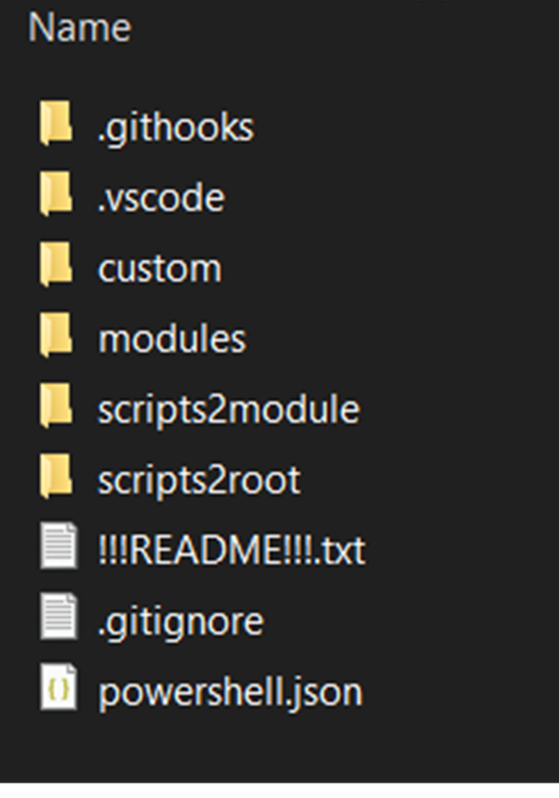
!!!README!!!.txt
Obsahuje iniciální instrukce pro nastavení repozitáře po jeho naklonování!

Slide 27
.gitignore
Soubor definující co má GIT ignorovat ☺

Slide 28
powershell.json
Slouží ve VSC pro ukládání Powershell snippetů
Snippety jsou kusy kódu, které mohu ve VSC vkládat do skriptů
  Zrychlení psaní funkcí
  Nepamatuji si syntax
  …
Vytvářet se dají ručně či lépe doplňkem Snippet Creator (viz extensions.json)
Vyžaduje konfiguraci viz !!!README!!!.txt
  Alternativně jde použít globální per workspace global.code-snippet (ale horší tvorba nových)

Slide 29
Praktická ukázka
Použití snippetu
Vytvoření snippetu
  Pomocí Snippet Creator z extensions.json (kvůli autoescape $)

Slide 30
Cloudový repozitář >> sync server >> DFS repozitář
Git pull pod read only účtem
  Scheduled task spouštící pravidelně repo_sync.ps1
Naplnění DFS repozitáře pomocí Update-Repo volaného z repo_sync.ps1
V případě chyby mailové upozornění

Slide 31
Repo_sync.ps1 podrobně
Stará se o plnění DFS
Z Cloud repo stahuje aktuální data, pak nad nimi volá funkci Update-Repo, která se postará o naplnění DFS
Pro komunikaci s Cloud repo používá credentials uložené v login.xml
V případě chyby informuje emailem

Slide 32
Update-Repo podrobně
Funkce pro synchronizaci změn z posledního commitu do DFS
  Z každé složky v scripts2module (resp jejího obsahu) se generují PS moduly do Modules
    Funkcí Export-ScriptsToModule
  Obsah Modules se kopíruje do Modules v DFS repozitáři
  Obsah Custom se kopíruje do Custom v DFS repo
  Obsah scripts2root se kopíruje do rootu DFS repozitáře
Přeskakuje rozpracované či smazané a untracked soubory
  Při generování modulů z obsahu scripts2module místo rozpracovaných verzí ps1 použiji verzi z předchozího commitu
Maže co v DFS již být nemá
Pozn.: lze zavolat i na své lokální kopii repo

Slide 33
DFS repozitář >> Klienti
GPO „PS_env_set_up“ vytvoří na klientech stejnojmenný Scheduled Task, který pak pravidelně volá (z DFS repo) skript PS_env_set_up.ps1
PS_env_set_up.ps1 na klientovi stahuje data z DFS repo:
  Modules >> %windir%\System32\WindowsPowershell\v1.0\Modules
  Profile.ps1* >> %windir%\System32\WindowsPowershell\v1.0
  Custom\<slozka>* >> %windir%\Scripts
  * stahuje se pouze na vybraných klientech

Slide 34
PS_env_set_up.ps1 podrobně
Skript slouží k synchronizaci následujících dat z DFS lokálně na klienta:
  Modules
  Profile.ps1
  Custom (per server skriptů)
V rámci synchronizace také nastavuje NTFS práva:
  editovat mohou pouze členové repo_writer + SYSTEM
  číst mohou členové repo_reader + Authenticated Users
Synchronizace Modules
  Kopíruje do C:\Windows\System32\WindowsPowerShell\v1.0\Modules
  Z lokálního Modules smaže moduly, které mají v NTFS repo_reader, ale nejsou v DFS

Slide 35
PS_env_set_up.ps1 podrobně
Synchronizace profile.ps1
  Kopíruje do C:\Windows\System32\WindowsPowerShell\v1.0\
  Kopíruje se pouze na stroje v proměnné $admComputer
  Pokud zde nemá být a má v NTFS repo_reader, dojde ke smazání
Synchronizace Custom
  Kopíruje do C:\Windows\Scripts\
  Co má být lokálně dle customConfig.ps1 uloženém v DFS v Custom
  V nakopírované složce automaticky vytvoří Log adresář do nejž může zapisovat uživatel zadaný v customNTFS parametru customConfig (pokud není, tak členové Authenticated Users)
    Tato složka se ignoruje při určení, zdali stroj obsahuje neaktuální data a je třeba nakopírovat z DFS nová (protože nesedí velikosti adresářů)
  Složky neuvedené v customConfig budou smazány

Slide 36
Proč zrovna takto
Proč kopírovat lokálně a neimportovat z UNC v profile.ps1?
  Aby bylo vše dostupné i v Remote Session a pod lokálními účty
  Některé moduly se nedají jednoduše spustit z UNC cesty (kvůli DLL)
Proč GIT
  Verzování
  Kdo, co, kdy změnil
  git hooks pro automatizaci
Proč DFS
  Rozložení zátěže
  Optimalizace
  Oproštění cesty o hostname

Slide 37
Proč zrovna takto
Proč Visual Studio Code (VSC)
  Recommended addon
  Workspace setting
  Powershell snippets
  Aktivně vyvíjeno
  Podpora pro XML, REG, CSV, JSON, …
Proč funkce dávat do ps1 a ne rovnou do PS modulu
  Výrazně snadnější práce ve VSC
Proč použít PS modul a nepoužít dot sourcing ps1?
  Násobně rychlejší je import modulu, navíc může být rozsekáno do více
Proč nerozkopírovat do DFS v rámci pushe do GIT repo?
  Izolace (IDE může běžet pod libovolným non-admin účtem)
  Snadná úprava odkudkoli
  MFA

Slide 38
Disclaimer
Vše děláte na vlastní nebezpečí
! Nejdříve otestujte v neprodukčním prostředí !

Slide 39
Jak zprovoznit v mém prostředí?
Stáhněte si repo_set_up.zip, což obsahuje veškeré potřebné soubory
Nainstalujte si VSC (per system)
Nainstalujte si GIT
Vytvořte cloudový privátní (či lokálně na serveru) GIT repozitář
  Vytvořte účet repo_puller, který bude mít pouze právo číst obsah a zajistěte mu neexpirující Access Token/heslo
Naklonujte si na Váš počítač tento cloudový GIT repozitář
  git clone https://vascloudrepo.com

Slide 40
Jak zprovoznit v mém prostředí?
Nakopírujte do naklonovaného repo obsah složky repo_content z repo_set_up.zip
Ve VSC otevřete složku s naklonovaným repo a pomocí CTRL + SHIFT + F vyhledejte všechny výskyty TODONAHRADIT a nahraďte za odpovídající hodnoty pro vaše prostředí!
V naklonovaném repo v \Modules\Variables\Variables.psm1 do proměnné $admComputer uložte seznam jmen strojů, kam chcete, aby se kopíroval profile.ps1

Slide 41
Jak zprovoznit v mém prostředí?
Otevřete v kořenu lokálně naklonovaného repo CMD s admin právy
Spusťte v něm příkazy dle návodu v !!!README!!!.txt
  Tím dojde k nastavení git hooks a vytvoření symlinku k Powershell snippetům
Proveďte commit všech změn
  Ověřte, že data vidíte ve webovém rozhraní cloudového GIT repo (push do GIT repo by se měl provést automaticky díky git hooks)

Slide 42
Jak zprovoznit v mém prostředí?
Vytvořte DFS či sdílenou složku např. \\mojeDomena\dfs\repository
Nastavte na ní Share permission
  Everyone – Full Control
Nastavte na ní výlučně tato NTFS permission
  System – Full Control
  Repo_writer – Full Control
  Repo_reader – Read

Slide 43
Jak zprovoznit v mém prostředí?
V AD vytvořte 2 skupiny
  repo_reader – sem umístěte domain computers, domain controllers
  repo_writer – sem umístěte „domain admins“ a computer účet serveru, ze kterého se bude plnit DFS repozitář (ve slajdech označován jako MGM)
V AD vytvořte GPO PS_env_set_up která
  Vytvoří Scheduled Task (skrze GPO Preferences), který bude každých 30 minut pod SYSTEM účtem spouštět skript \\mojeDomena\dfs\repository\PS_env_set_up.ps1
  Nalinkujte ji na stroje, kde chcete mít jednotné PS prostředí (i na server, ze kterého se bude plnit DFS repo!)
    Pro otestování bych ani jinam nelinkoval zatím ☺

Slide 44
Jak zprovoznit v mém prostředí?
Na serveru, ze kterého se bude plnit DFS repo
  Nainstalujte GIT
  Do C:\Windows\Scripts\Repo_sync nakopírujte obsah z naklonovaného repo \Custom\Repo_sync (vejce - slepice problém ☺)
  Vytvořte Scheduled Task, který bude pod „Network Service“ účtem každých 15 minut spouštět C:\Windows\Scripts\Repo_sync\repo_sync.ps1
  Pod „Network Service“ účtem proveďte export credentials účtu repo_puller do C:\Windows\Scripts\Repo_sync\login.xml (repo_sync.ps1 je používá pro stažení obsahu GIT repo na tento server) tak, že vytvoříte nový sched. task, který spustí ps1 skript s následujícím obsahem (po exportu credentials ps1 i pomocný sched. task smažte!)
    $username = "repo_puller@domain.com",
    $password = ConvertTo-SecureString "hereenterpassword" -AsPlainText –Force
    $credential = New-Object System.Management.Automation.PSCredential $username, $password
    Export-Clixml -inputObject $credential -Path C:\Windows\Scripts\repo_sync\login.xml
  Spusťte ručně vytvořený scheduler task pro co nejrychlejí naplnění DFS repozitáře

Slide 45
Na co si dát pozor
Omezit zejména modify přístup jak do GIT, tak DFS repo
  Protože např. úpravou profile.ps1 útočník snadno docílí, že se pod vaším účtem spustí zadané příkazy
U všeho co se automaticky načítá (moduly, profile) pohlídat, ať neprovádí nechtěnou modifikaci, ať si nerozbijete celé prostředí ☺
Nedávat žádná citlivá data!
Synchronizace není real-time
Horší dlouhodobý debugging (úpravy se přepíší)
Powershell konzole se automaticky neupdatuje
Pokud používáte SCCM, ať profile nevypisuje nic do konzole (to rozbije detekční skripty)
Ideální mít povolený SMB Signing pro UNC cestu k repozitáři

Slide 46
GitLens
Kdo změnil
  Daný soubor
  Daný řádek
Všechny commity, které měnily daný soubor
Co se změnilo v souboru
…

Slide 47
TODO
Obejít zobrazení výchozí VSC chyby po mé
Zapnout auto stash/pop ve VSC?
SYSVOL skripty
  Dá se obejít použitím scripts2root, ale pozor na NTFS práva u security filteringu
Podepisování skriptů
Pester testy
Using PSScriptAnalyzer to check PowerShell version compatibility. https://devblogs.microsoft.com/powershell/using-psscriptanalyzer-to-check-powershell-version-compatibility/

